Slide 1

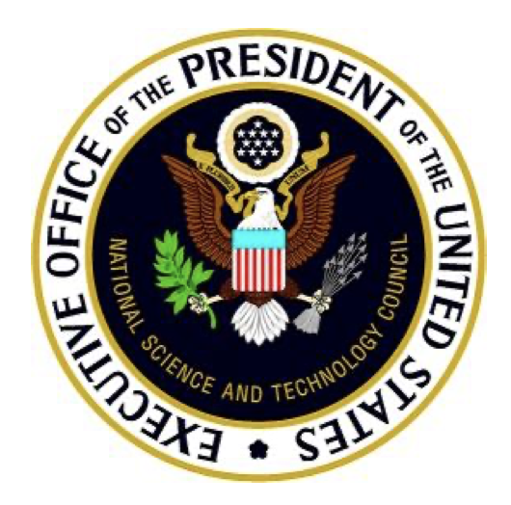

Futuro da inteligência artificial
João Victor Pazotti
Luiz Eduardo Santoro
Thiago Hampl

Slide 2
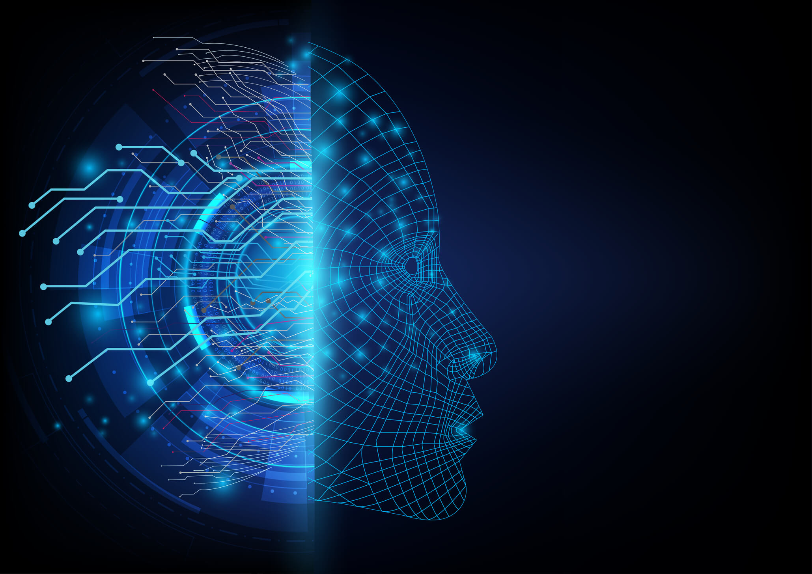

importância da inteligência artificial
Veículos inteligentes
Prédios inteligentes
Medicina inteligente
Governo inteligente

Slide 3
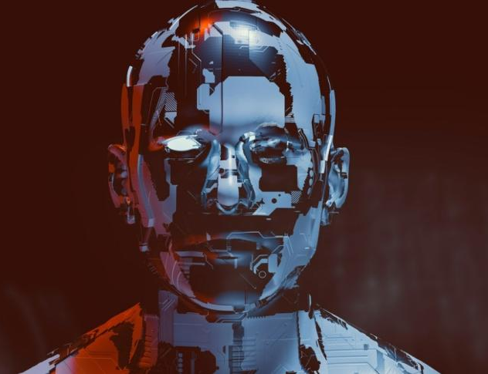
Estado atual e projeção da inteligência artificial
Progresso na área de Narrow AI
General AI
Tabu das máquinas super inteligentes

Slide 4
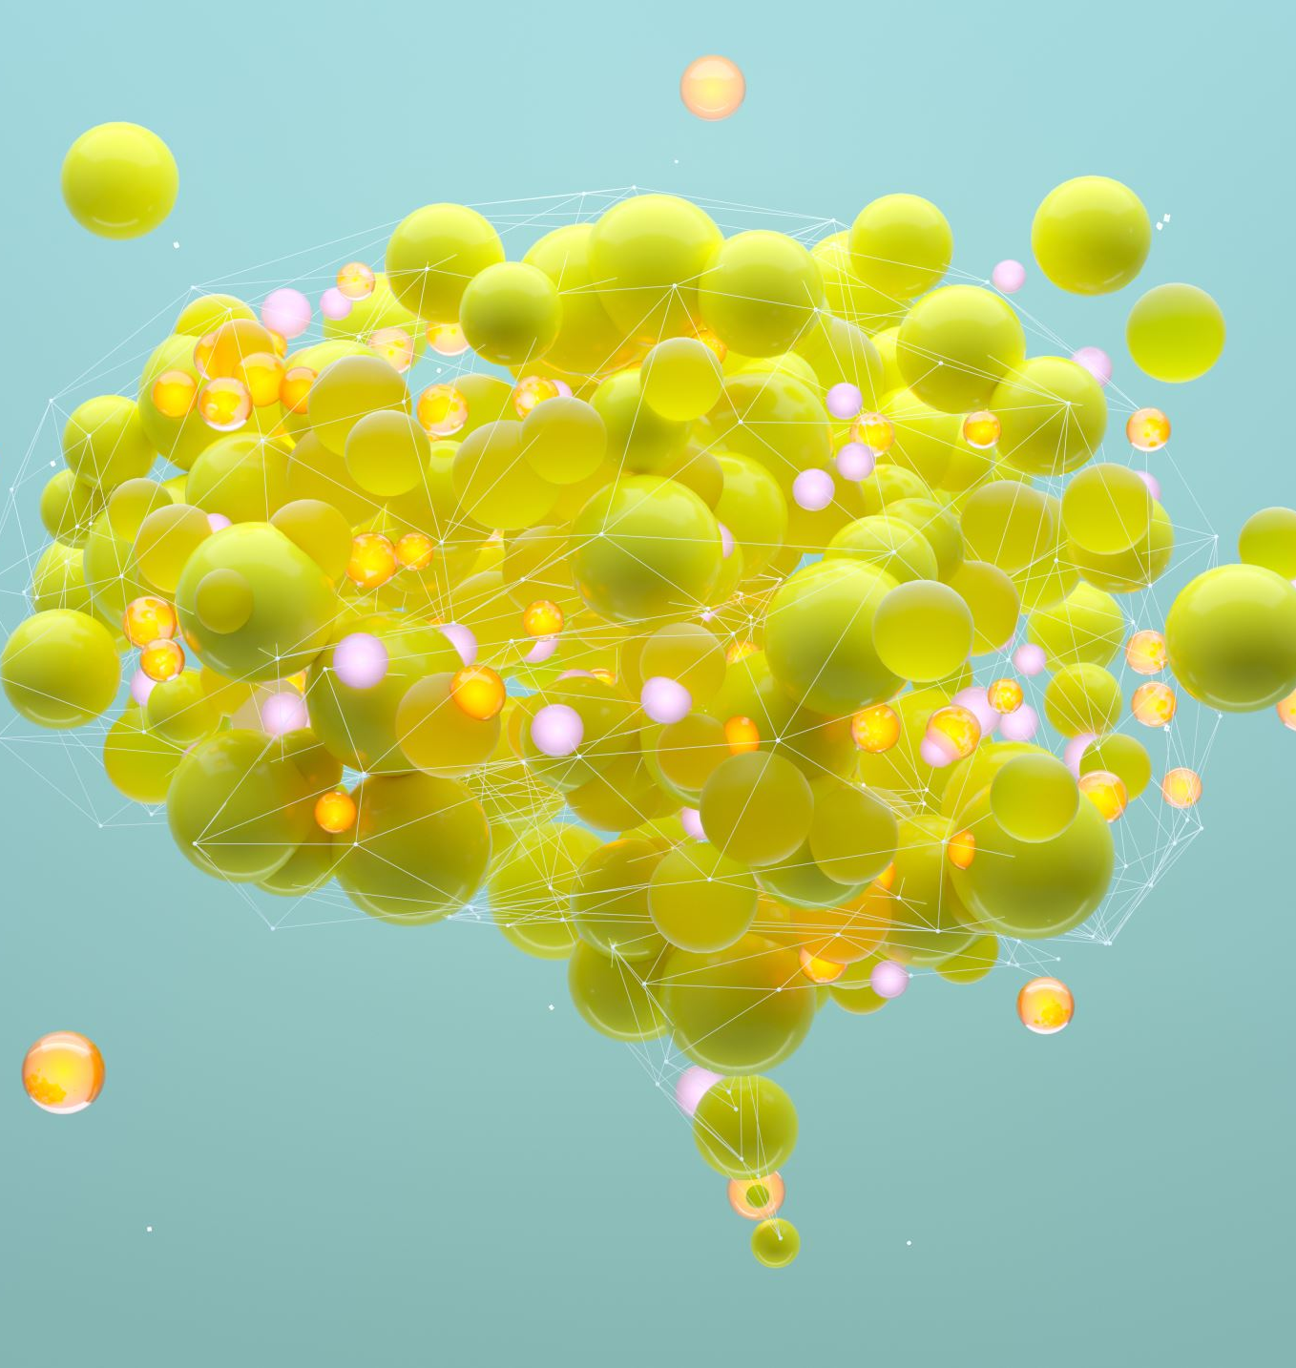

Aplicações para o bem público
Inteligência artificial como meio de resolver ineficiências e desafios globais
Saúde, transporte, ambiente, migração animal e inclusão econômica.

Slide 5
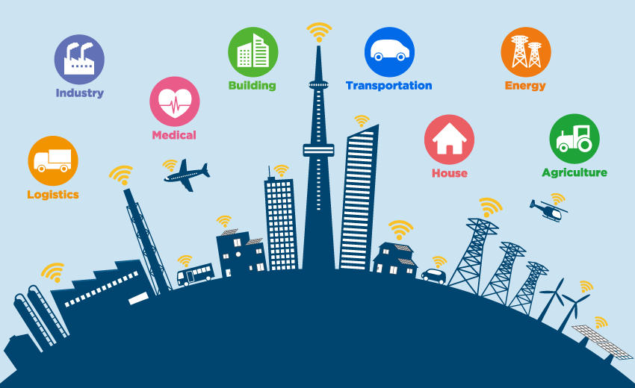
Ia no governo federal
Melhorar serviços públicos
Depende da agência governamental
Investimento = Implementação em serviços
“Education Dominance”

Slide 6
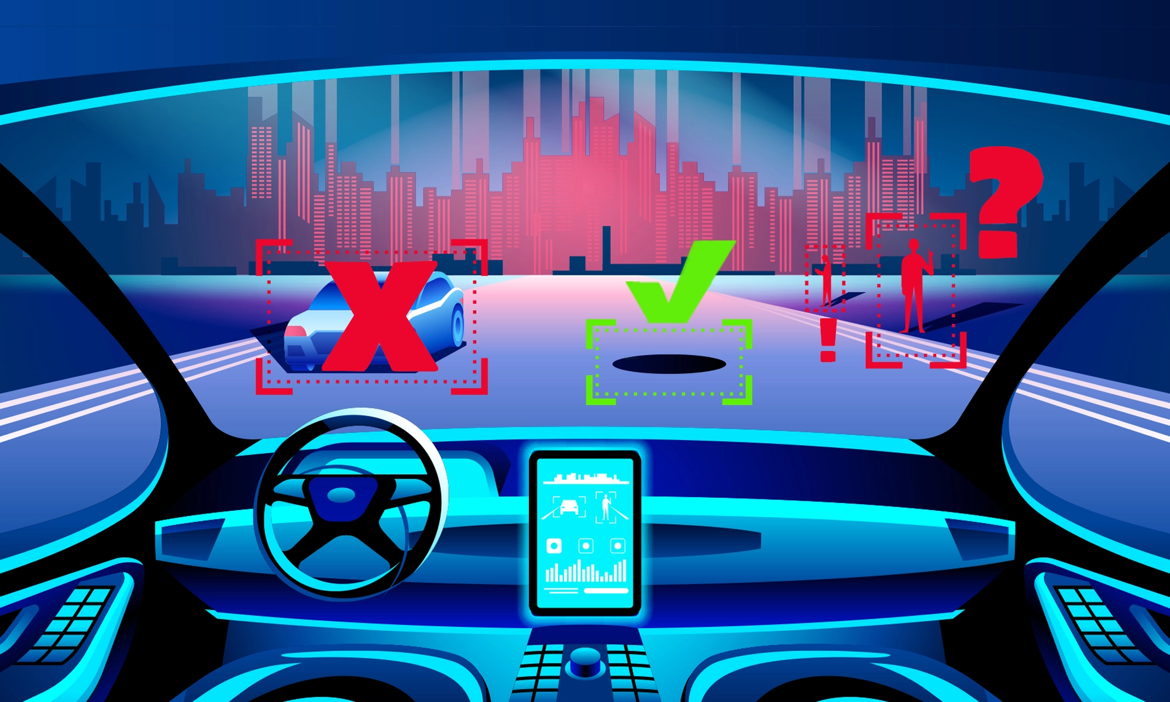
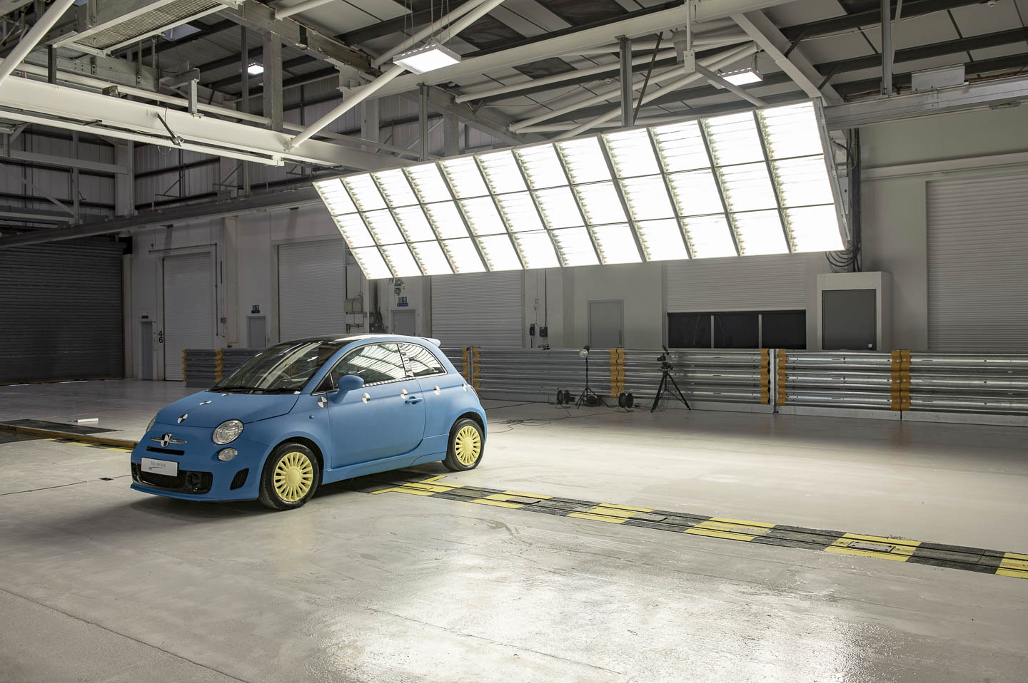
Regulação
Risco que diminui x Risco que pode trazer
Integração de IA em produtos
Regulações podem atrasar novas ideias
Regulações x Inovação
Ambientes de testagem

Slide 7
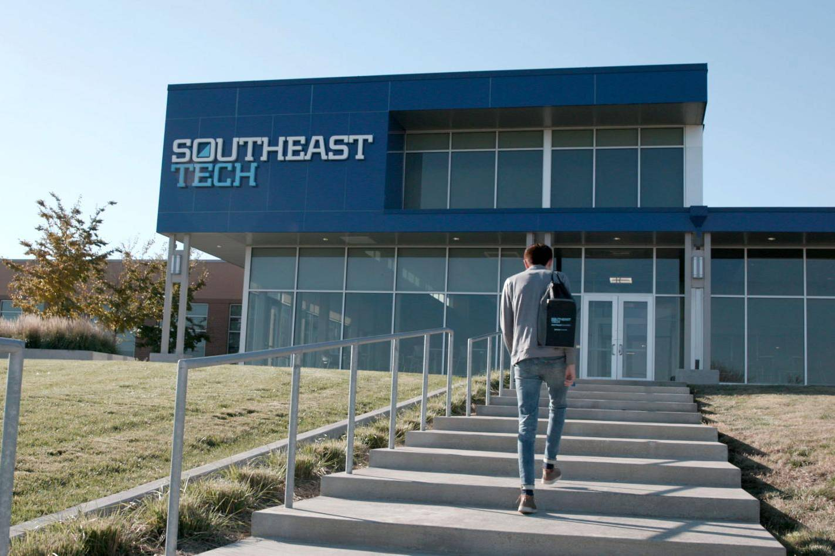
Pesquisa e força de trabalho
Governo investindo P&D
Investimento = Crescimento Econômico
Baixo investimento do setor privado
Maior ênfase educacional em IA nos STEM
Mais oportunidades para minorias
Formação de trabalhadores habilidosos e distintos

Slide 8

PAPEL NA ECONOMIA
Impacto da Inteligência Artificial na economia é a Automação de processos.
Gerará Renda e Custos
Potencial para desvalorizar empregos de baixa e média qualificação.

Slide 9
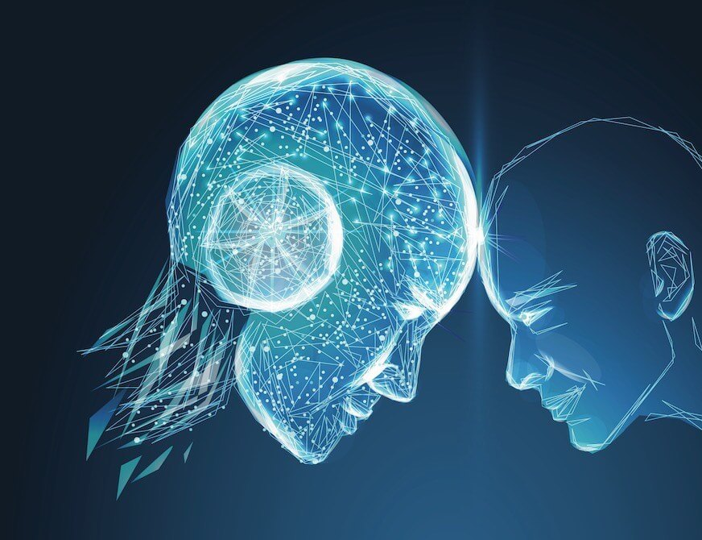
IA PARA JUSTIÇA E SEGURANÇA
Uso de Inteligência Artificial para decisões sobre pessoas.
Reponsabilidade social de um algoritmo.
Ambiente Controlado x Mundo Aberto.
Tornar menos empírico e mais teórico.

Slide 10
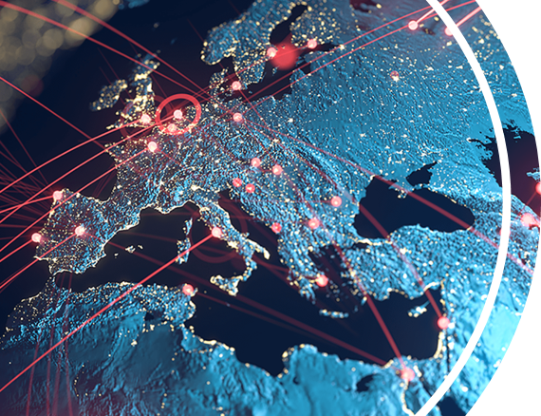
CONSIDERAÇÕES GLOBAIS
Implicações da Inteligência Artificial em Relações Internacionais.
Parcerias entre diferentes governos na Evolução da AI.
Agentes Autônomos na área da Cybersegurança
Automatizar Armamentos

Slide 11
conclusÃO
Trabalho conjunto entre instituições para gerar desenvolvimento.
Administração de riscos.
IA como recurso para aumentar a inteligência humana.

